Slide 1
Családi kapcsolatok újjáépítésének a segítése

Slide 2
„Az a tény, ha ma Magyarországon vagy bárhol a világban egy embert a bíróság elítél, és büntetés végrehajtási intézetbe kerül az soha nem csak és kizárólag az adott egyént érinti, a büntetéssel együtt járó nehézségeket ugyanúgy megéli az adott személy családja, környezete, barátai és nem utolsó sorban a gyerekei is.”

Slide 3
A projekt bemutatása
Célok:
a családi kapcsolatok újjáépítésének segítése olyan családok esetében, ahol az édesanya jelenleg börtönbüntetését tölti.
a fogvatartottak és gyermekeik, családtagjaik közötti kapcsolat erősítése, a reintegrációs folyamat támogatása, segítése.
olyan módszertani fejlesztés kidolgozása, amely jól alkalmazható azon intézmények számára, akik a mindennapokban foglalkoznak a reintegráció témájával.
Partnerünk: Heves Megyei Büntetés-végrehajtási Intézet

Slide 4
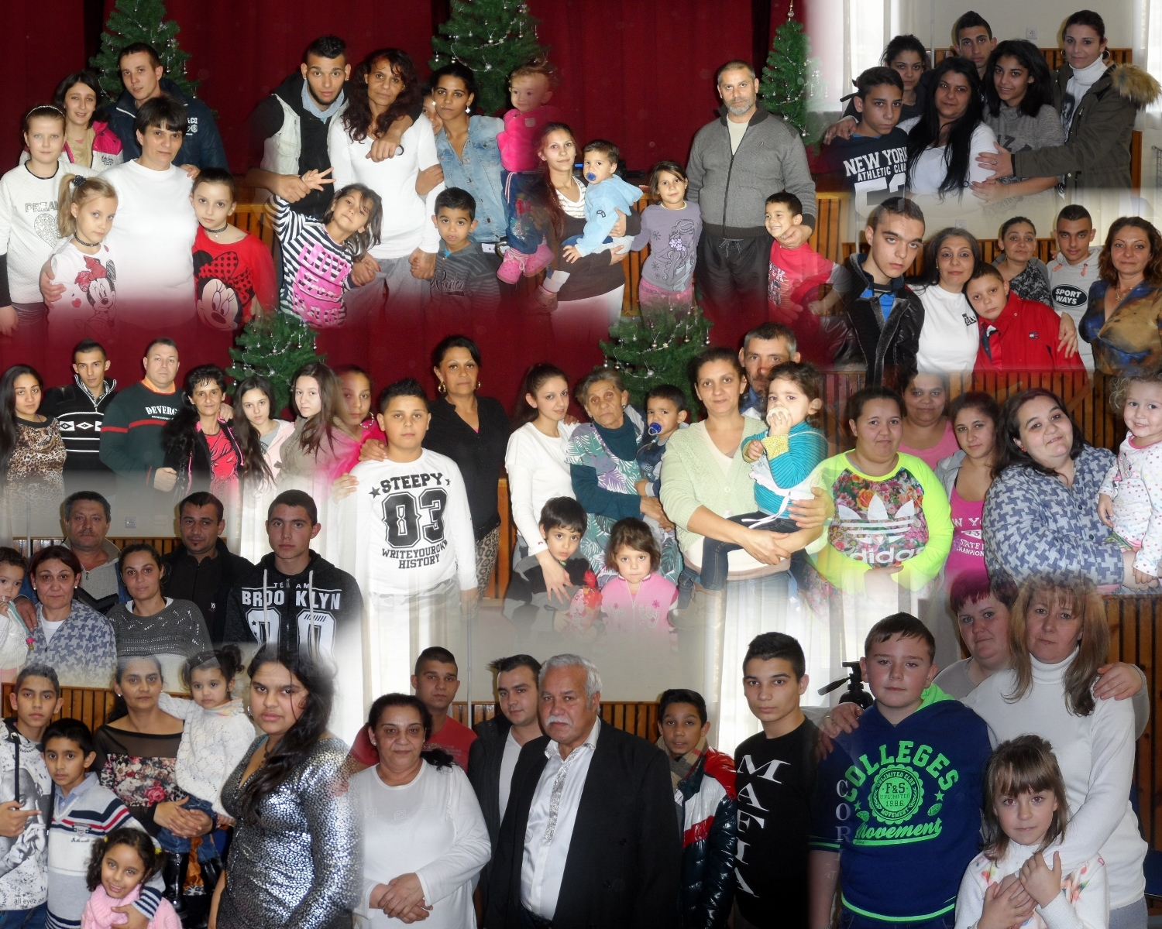
Célcsoport
Közvetlen célcsoport: az egri börtönben büntetését töltő 15 nő és családjaik, gyerekeik, illetve közelebbi hozzátartozóik
Közvetett célcsoport:
Helyi döntéshozó szervek
Civil szervezetek
Családokkal foglalkozó szakszolgálati szervek
Óvodák
Iskolák

Slide 5
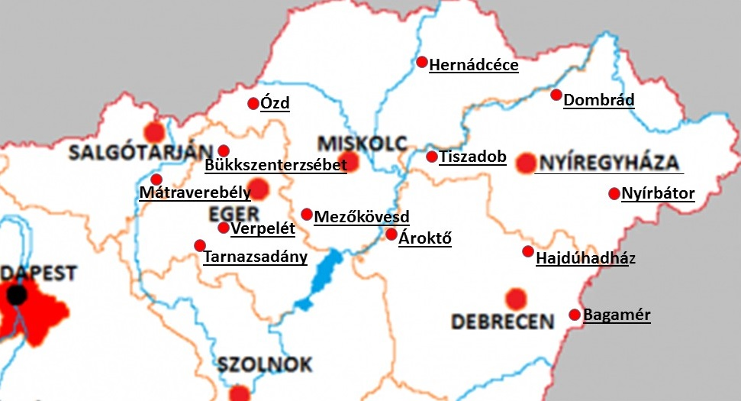
A projekt számokban A projektnek köszönhetően jelenleg 15 családdal állunk kapcsolatban (39 felnőtt és 86 gyermek) Összesen 5 megye ( Borsod-Abaúj-Zemplén, Hajdú-Bihar, Heves, Nógrád, Szabolcs-Szatmár-Bereg) 14 településén vagyunk jelen.

Slide 6
Programelemek
Program elem | alkalom | Résztvevők
Család mentorlás | 510 | családtagok, mentorok
Utánkövetés | folyamatos | szabadult anyukák, mentorok
Családfejlesztő tréning | 4 | családtagok
Meseterápia | 64 | fogvatartottak, terapeuta
Kapcsolatnap | 5 | családtagok, fogvatartottak, kapcsolattartó tiszt, mentor
Életvezetési tanácsadás | 12 | fogvatartottak
Tapasztalati nap | 2 | fogvatartottak, szabadult anyukák
Családi nap | 2 | fogvatartottak, családtagok
Családi klub | 7 | családtagok, mentorok
Dokumentumfilm | 2 kisfilm készült el

Slide 7
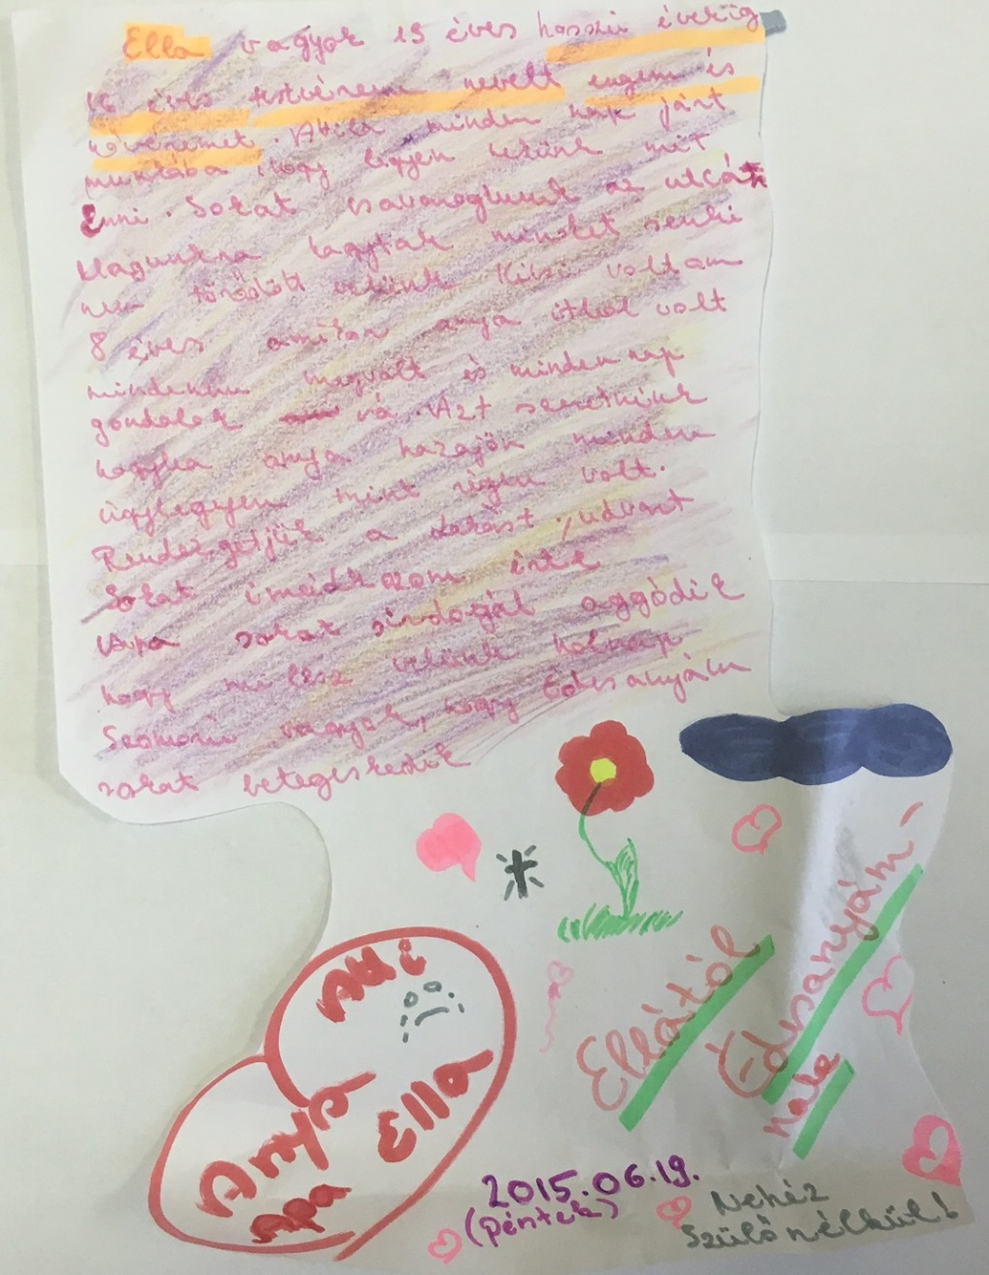
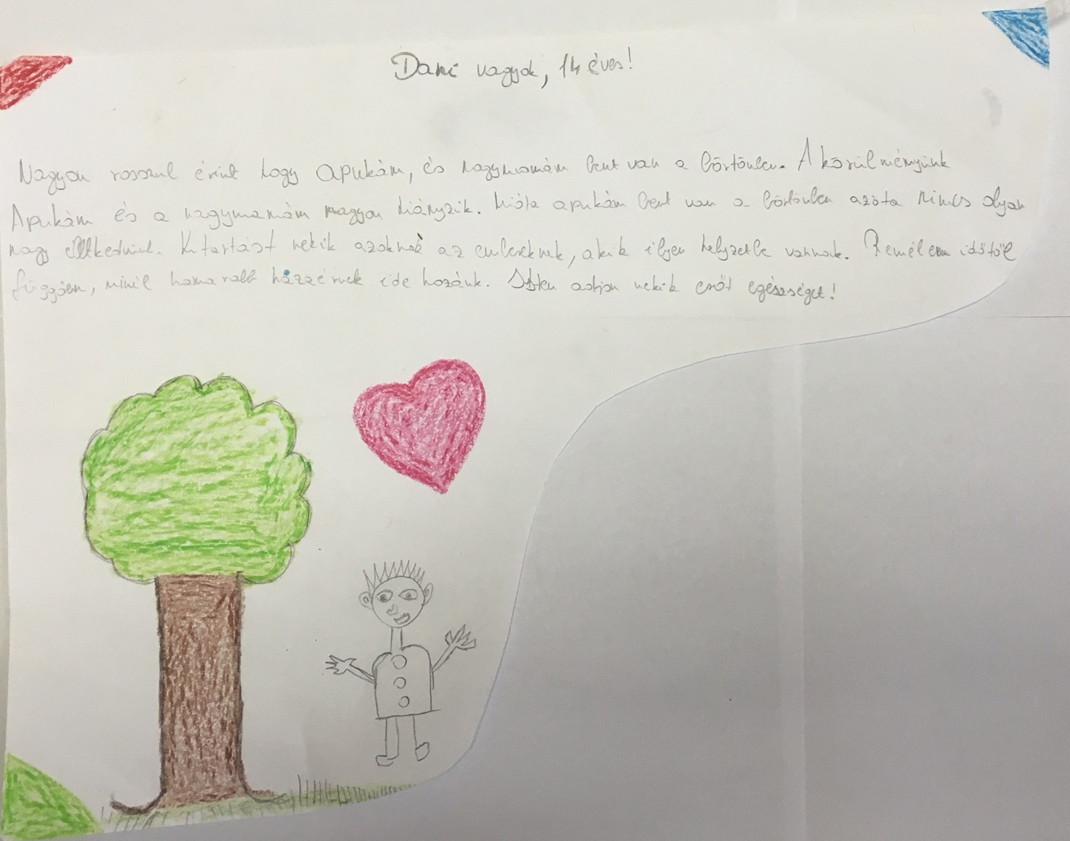
Üzenőfal
Cél: hogy közelebb hozza a problémát, és hogy arcot adjon az érintetteknek.

Slide 8
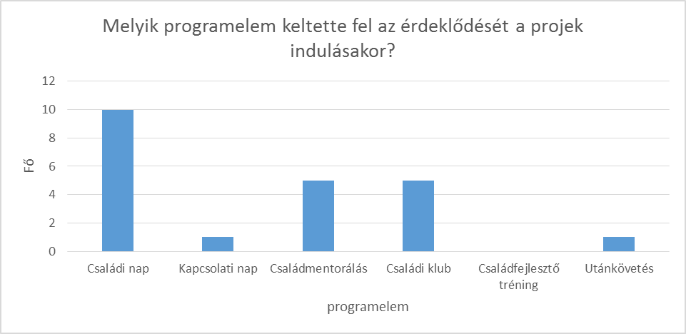
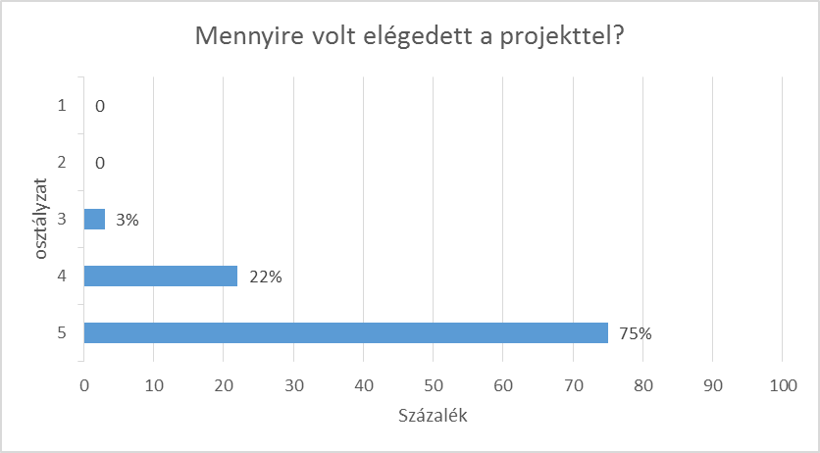
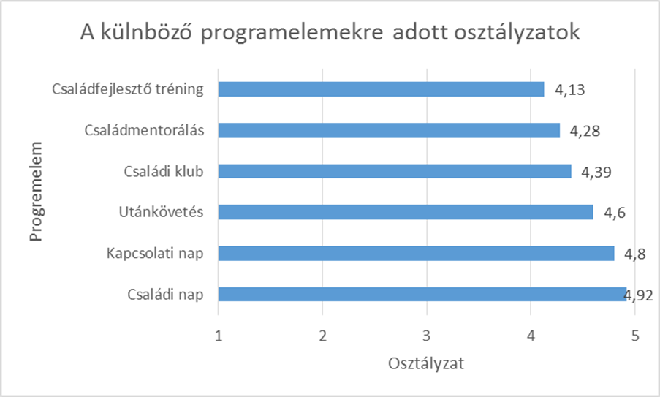
Elégedettségi mutatók – Közvetlen célcsoport: családtagok

Slide 9
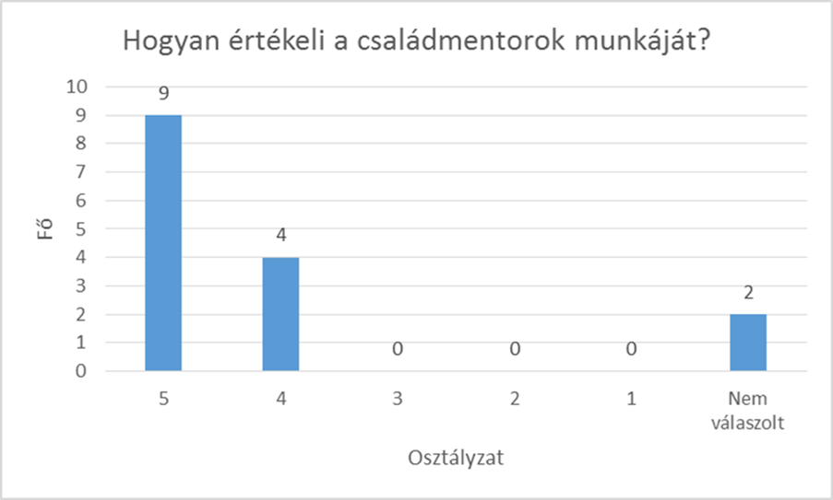
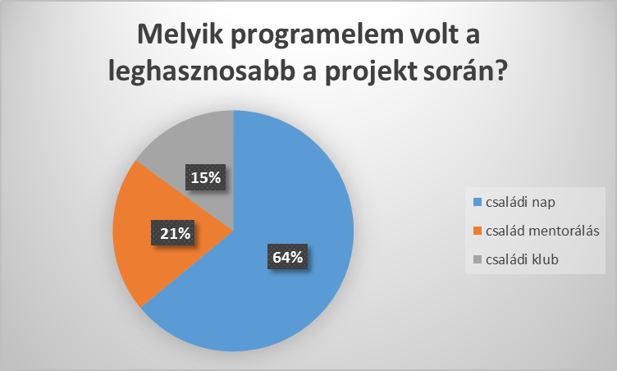
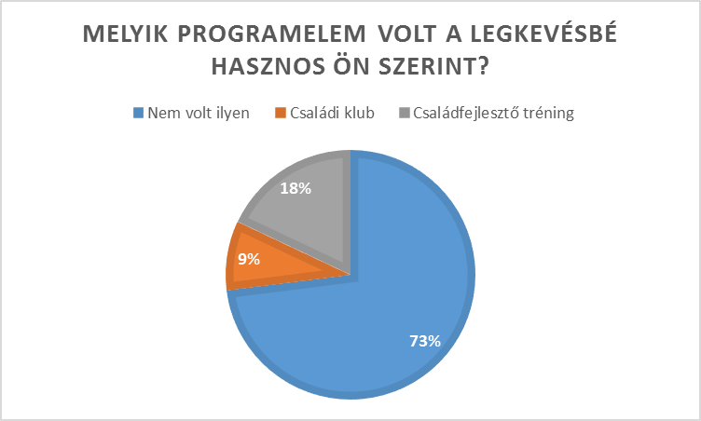

Slide 10
Elégedettségi mutatók – Közvetlen célcsoport: fogvatartott édesanyák
Néhány válasz az elsőnek feltett kérdésre:
Miért jelentkezett a programra?
„A gyerekeim miatt, kíváncsiság.”
„Csökkeni fog a bűnismétlés, azáltal hogy sikeres lesz a visszailleszkedés a társadalomba.”
„Gyermekeimet, családomat láthassam, segítséget igénybe vehessek.”
„Hogy többször találkozhassunk a gyerekekkel.”
„Azért, hogy közelebb kerülhessek a gyermekemhez.”
„Hogy többet tudjak a gyermekeimmel a szabadban lenni.”
„Hogy jobb legyen a családdal a kapcsolatom, és hogy többet találkozhassak a szeretett családtagjaimmal.”

Slide 11
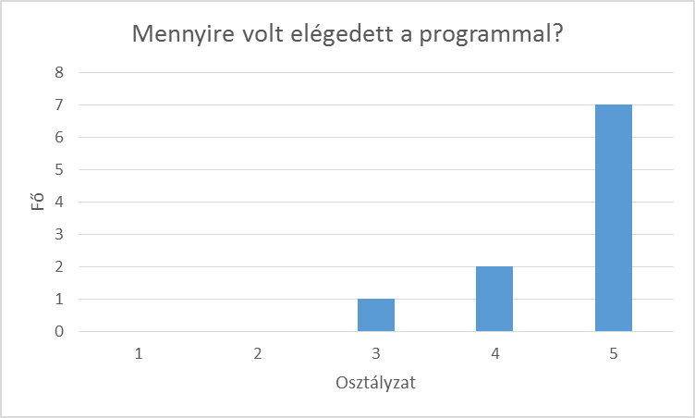
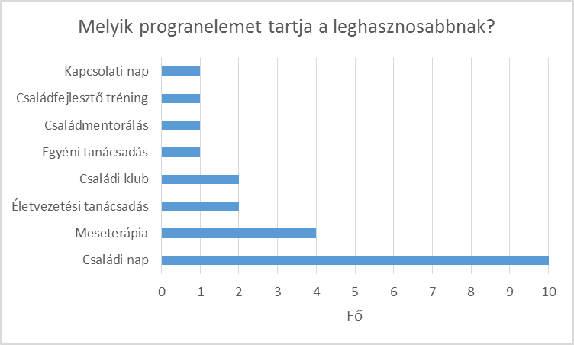
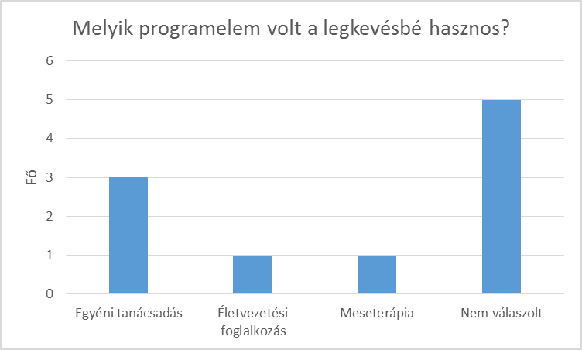
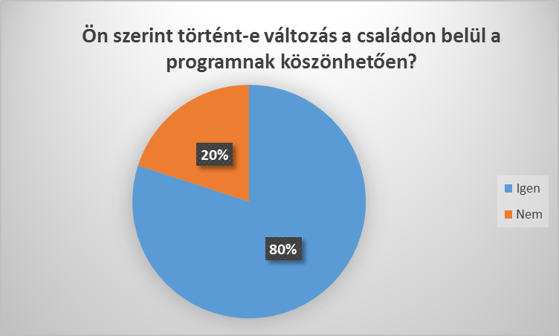

Slide 12
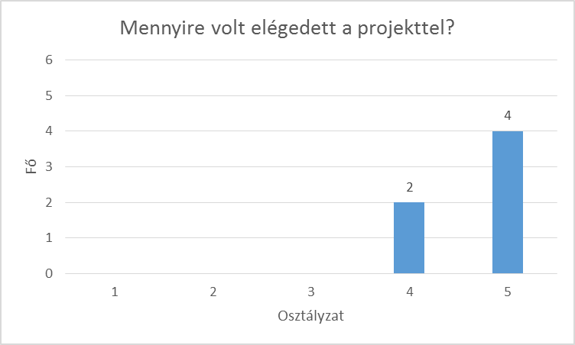
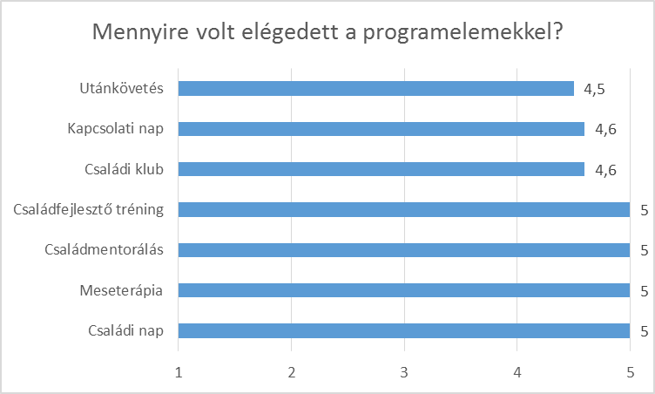
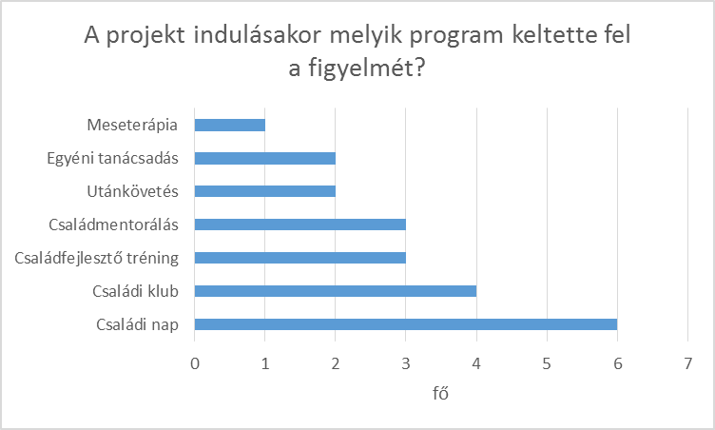
Elégedettségi mutatók – Együttműködő szakemberek

Slide 13
Köszönöm a megtisztelő figyelmet!
Kóka Ágnes
www.addakezedkhe.com
E-mail: addakezedegy@gmail.com
tel.: +36-30/433-7171

